Slide 1
Pengantar IoT
Dosen Pengampu : Syahri Muharom
: Arief Wisaksono
Mata Kuliah : Mikroprosesor & Mikrokontroler, Teknik Interface dah Peripheral
Pertemuan ke : 14

Slide 2
Point of View
01
Pendahuluan
02
Internet
03
Apa itu IoT
04
Contoh Aplikasi IoT

Slide 3

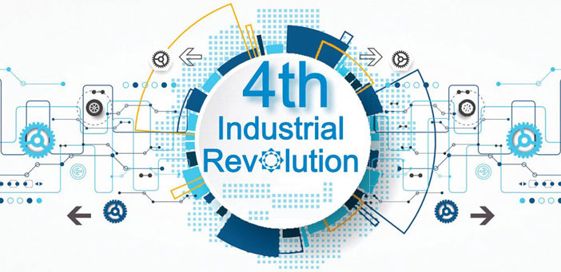
Pendahuluan
Menurut Word Economic Forum ” Kita berdiri di ambang revolusi teknologi yang secara mendasar akan mengubah cara kita hidup, bekerja, dan berhubungan satu sama lain. Dalam skala, ruang lingkup, dan kompleksitas nya, transformasi ini tidak seperti yang pernah dialami umat manusia sebelumnya.”

Slide 4
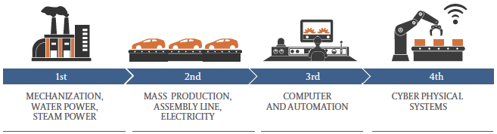
Perkembangan Teknologi
1st
1760s
2nd
1870s
3rd
1960s
4th
NOW
Steam engine
Mechanization
Electricity
Mass production
Computers
Automation
Internet
Hyper-connectivity
Revolusi telah memicu perubahan besar dalam sistem ekonomi dan struktur sosial.

Slide 5
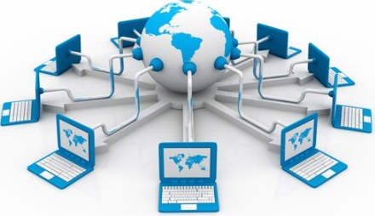
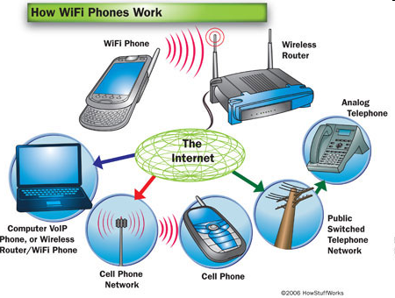
Internet
Apa Itu Internet
Cara Akses Internet
Jaringan yang menghubungkan komputer-komputer di seluruh belahan dunia/ global.
Memungkinkan komputer berkomunikasi hingga antar-negara.
Analogi dengan jaringan telepon.
Komputer, Personal Computer, Laptop, Hand Phone.
Penyedia layanan (ISP) Telkom, Jaringan GSM/ CDMA, TV kabel.
Jaringan Kabel telpon, wireless (mobile), kabel TV.
Aplikasi di Komputer Utamanya cukup dengan browser
Sejarah Internet
1969 : Departemen Pertahanan AS membangun jaringan komputer untuk penyampaian informasi agen-agen pemerintah.
1972 : Layanan surat elektronik (email) untuk pertama kali diluncurkan di AS.
1976 : Email diluncurkan di Inggris.
1979 : Muncul jaringan komputer di Eropa.
1988 : Lahir aplikasi chatting/ percakapan.
1990 : Dibuat aplikasi internet browser.

Slide 6
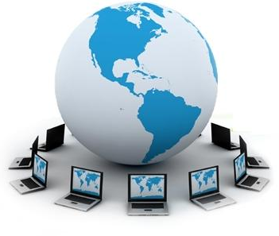
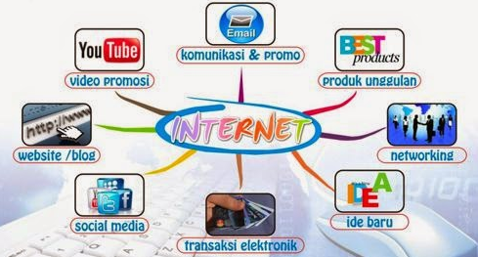
Internet
Resume
Sangat banyak hal bermanfaat yang dapat dilakukan melalui internet.
Internet memberikan layanan tanpa mengenal batas tempat, ruang dan waktu.
Layanan internet non-stop 24/ 7, artinya beroperasi selama 24 jam dalam sehari, dan 7 hari dalam sepekan.
Manfaat Internet
Memperoleh/ mencari informasi apapun.Berita, Artikel, dll.
Berkomunikasi langsung/ tidak langsung. Surat elektronik (email), Percakapan (chatting), Video conference, dll.
Jual beli barang/ jasa (e-commerce).

Slide 7
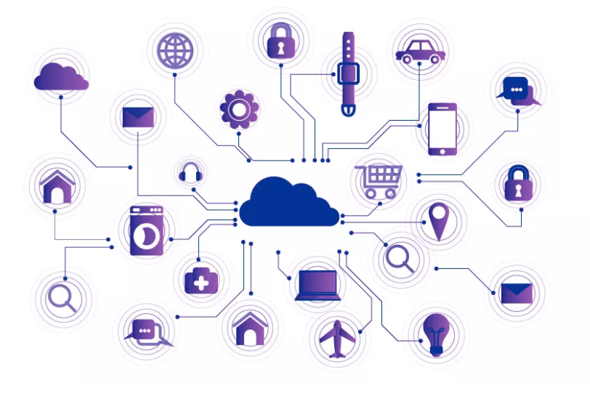
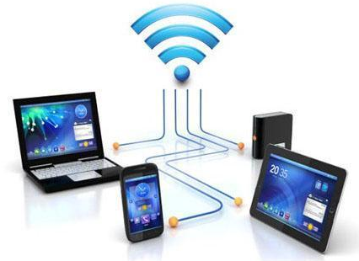
IoT
IoT adalah suatu singkatan dari internet of things yang memiliki arti bahwa internet adalah segalanya. Hal ini memberi makna bahwa suatu konsep saat suatu benda mempunyai teknologi seperti sensor dan software memiliki tujuan dalam berkomunikasi, menghubungkan, bertukar data menggunakan perangkat lain saat terhubung ke internet.

Slide 8

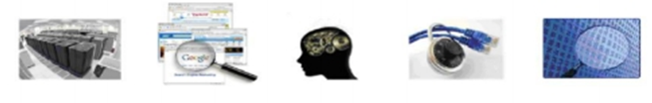
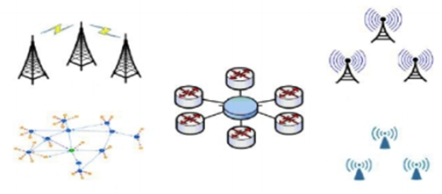
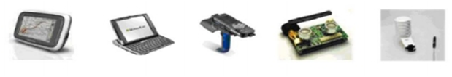
Model IoT
Integrated Application
Pengolahan Informasi
Jaringan
Identifikasi

Slide 9
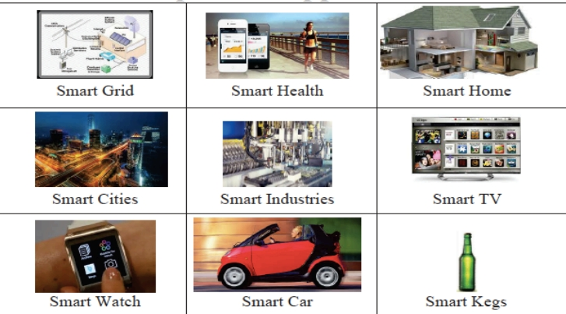
Perspektif IoT
Fingsi IoT
Any TIME
Dengan prinsip tujuan utama dari IoT sebagai sarana yang memudahkan untuk pengawasan dan pengendalian, maka konsep IoT ini sangat memungkinkan untuk digunakan hampir pada seluruh kegiatan sehari-hari, seperti :
Penggunaan perorangan,
Perkantoran,
Rumah sakit,
Pariwisata,
Industri,
Transportasi,
Konserverasi hewan,
Pertanian dan peternakan
Pemerintahan.
Bergerak
Di Luar Ruangan dan Di Dalam RuanganMalam dan Siang
•
•
•
Outdoors
Indoors
On the Move
Any PLACE
Human to Human (H2H)
Human to Thing (H2T)
Thing to Thing (T2T)
Any THING
Teknologi yang sangat baik dikembangkan dengan menggunakan IoT

Slide 10
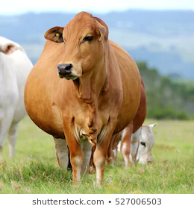
Aplikasi IoT
Memanfaatkan aplikasi IoT nirkabel untuk mengumpulkan data terkait lokasi, kesejahteraan, dan kesehatan ternak mereka.
Pemantauan sapi hamil:
Sensor bertenaga baterai dikeluarkan saat airnya pecah.
Ini mengirimkan informasi melalui Internet ke peternak.

Slide 11

Aplikasi IoT
Dengan akselerometer bawaan yang secara otomatis mendeteksi jatuh.
Pengingat obat Dengan GPS, yang memungkinkan operator darurat untuk menemukan dan memberikan petunjuk arah kepada individu tersebut.

Slide 12
THANK YOU

